Slide 1
BANCO INTEGRADO DE PROYECTOS

Slide 2
BANCO INTEGRADO DE PROYECTOS (BIP)
El BIP es un sistema de información computacional sobre las iniciativas de inversión, entendiendo como tales los ESTUDIOS BÁSICOS, PROYECTOS y PROGRAMAS del sector público, en el cual participan todas las instituciones que conforman el Sistema Nacional de Inversiones.
Tiene como objetivo fundamental apoyar la toma de decisiones de gestión de la inversión pública, la cual abarca desde la pre inversión hasta la operación.

Slide 3
PRIVILEGIOS DE ACCESO A LA INFORMACION
Para la operación del BIP se ha definido un esquema de privilegios que tiene por objetivo proteger la integridad de la información, dado que el sistema se caracteriza por una sola base de datos con múltiples usuarios.
Los datos pueden ser accesados y utilizados pero no modificados por el resto de las instituciones que participan en el sistema, de acuerdo al ámbito de competencia que le corresponde a cada uno.

Slide 4
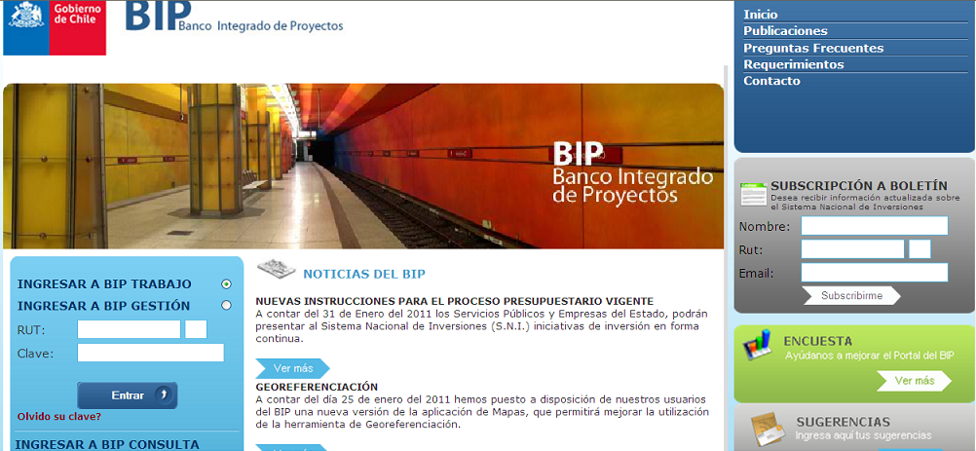
IMAGEN DE PANTALLA

Slide 5
TIPOS DE AMBIENTE DE TRABAJO
BIP DE CONSULTA
BIP DE TRABAJO
BIP DE GESTION

Slide 6
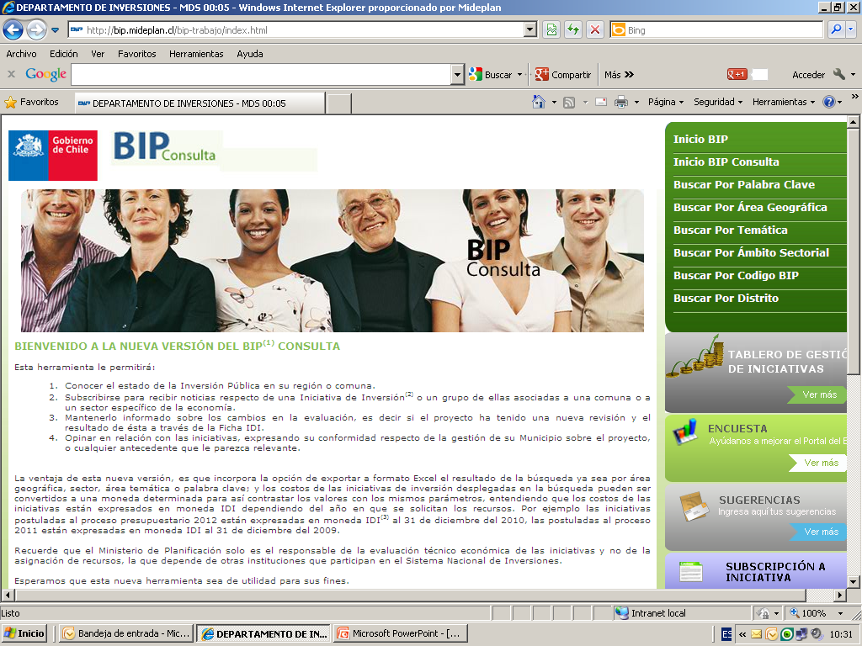
BIP CONSULTA

Slide 7
BIP de CONSULTA
El BIP de CONSULTA presenta un modo de fácil acceso (no necesita clave) y muestra los datos de la ficha IDI.
Se puede acceder por:
Palabra clave
Área geográfica
Ámbito sectorial
Código BIP

Slide 8
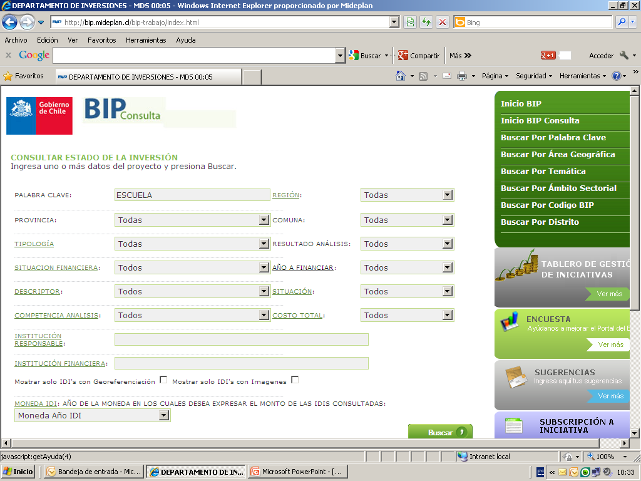
BIP CONSULTA BUSQUEDA POR PALABRA CLAVE

Slide 9
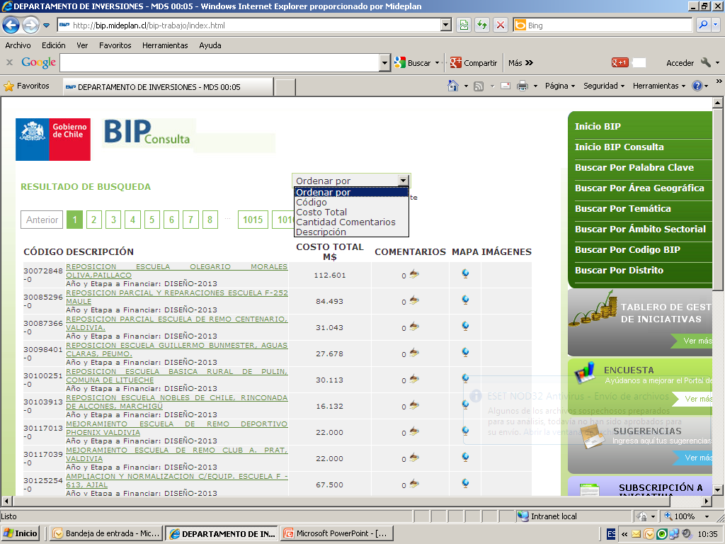
BIP CONSULTA

Slide 10
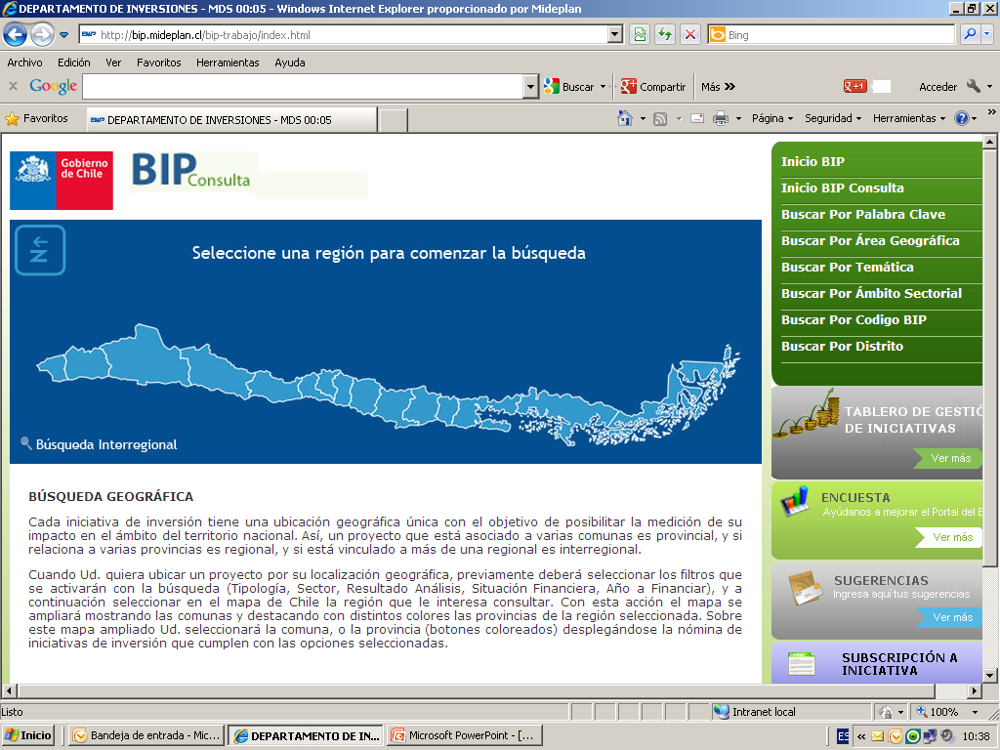
BIP CONSULTA BUSQUEDA POR AREA GEOGRAFICA

Slide 11
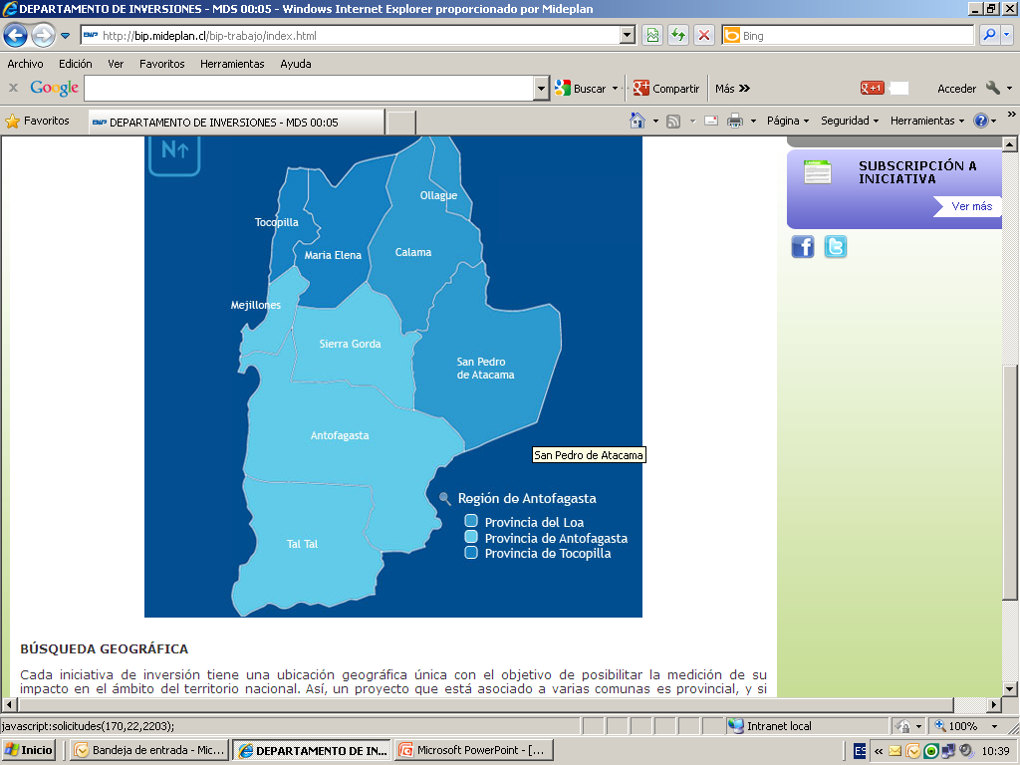
BIP CONSULTA

Slide 12
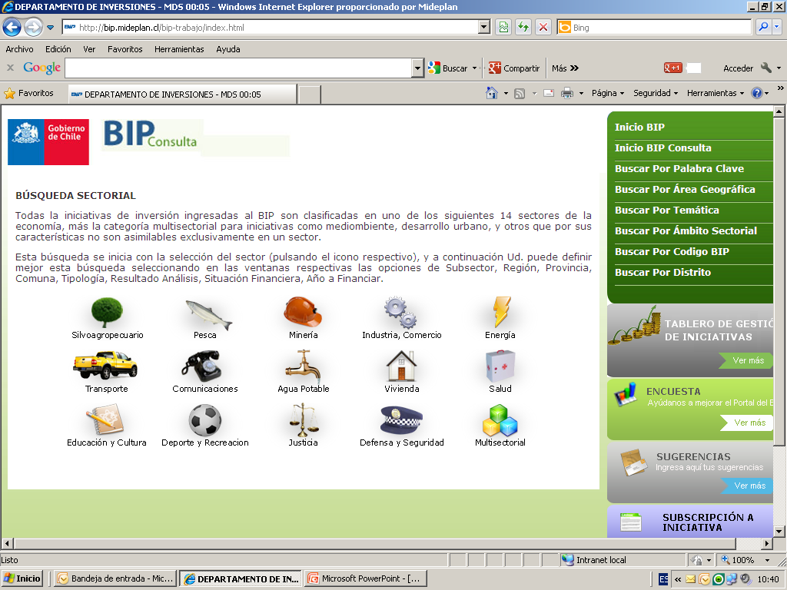
BIP CONSULTA POR AMBITO SECTORIAL

Slide 13
BIP de TRABAJO
El BIP DE TRABAJO permite a los usuarios del Sector Público, previamente registrados como tales, ingresar o modificar la información de sus iniciativas de inversión de acuerdo con las atribuciones de cada institución respecto del ámbito regional, sectorial, institucional o etapas del proceso.

Slide 14
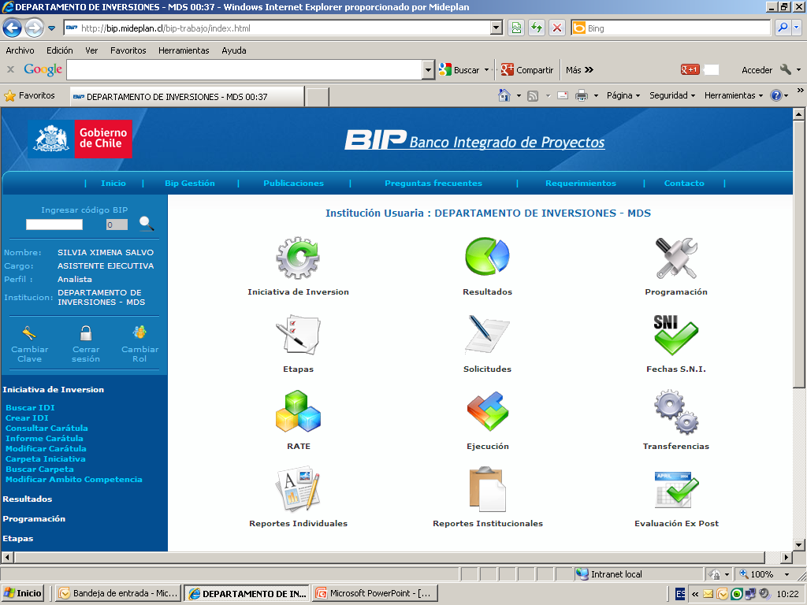
BIP DE TRABAJO

Slide 15
CREACIÓN DE UNA INICIATIVA DE INVERSIÓN
Para generar una iniciativa de inversión se debe:
PASO 1 : Crear una iniciativa de inversión en el Módulo Iniciativa de Inversión opción "Crear IDI" en donde se obtiene el código BIP.
PASO 2 : Se debe ingresar con dicho código al Módulo Programación opción "Crear" en el cual se programa Ítems, duración, año inicio y montos de la inversión.
PASO 3 : Para finalizar, se debe ingresar al Modulo Solicitudes opción "Solicitudes IDI" y crear una solicitud para cada etapa y el año programado, indicando la fuente financiera y los montos solicitados según el proceso presupuestario correspondiente.

Slide 16
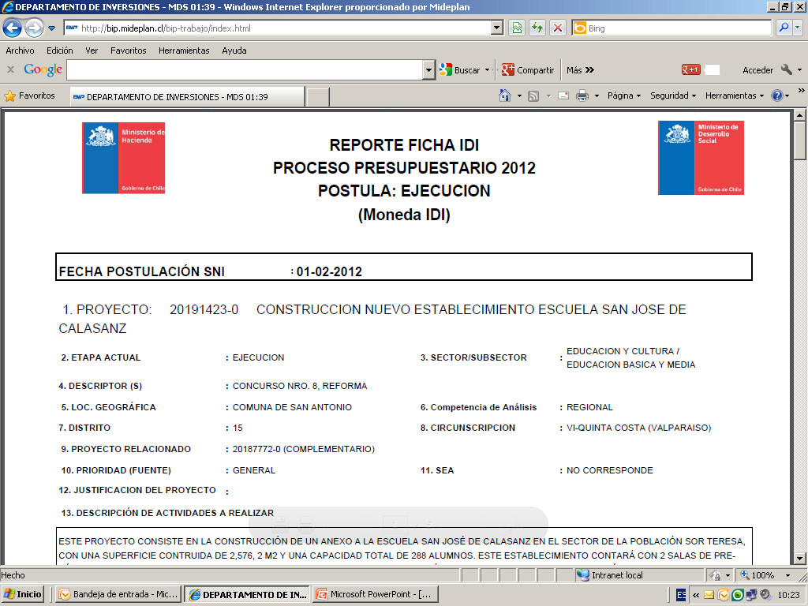
FICHA IDI

Slide 17
BIP DE GESTIÓN
El BIP de Gestión es una herramienta simplificada informática para extraer información directamente desde la base de datos.
Mediante esta aplicación el usuario podrá diseñar informes según su necesidad, seleccionando y filtrando datos a su conveniencia, para luego generar una planilla Excel. Además, el usuario (a) tiene la posibilidad de grabar sus consultas en la base de datos, de modo que pueda repetirla cuantas veces lo desee sin tener que realizar todo el procedimiento nuevamente.

Slide 18
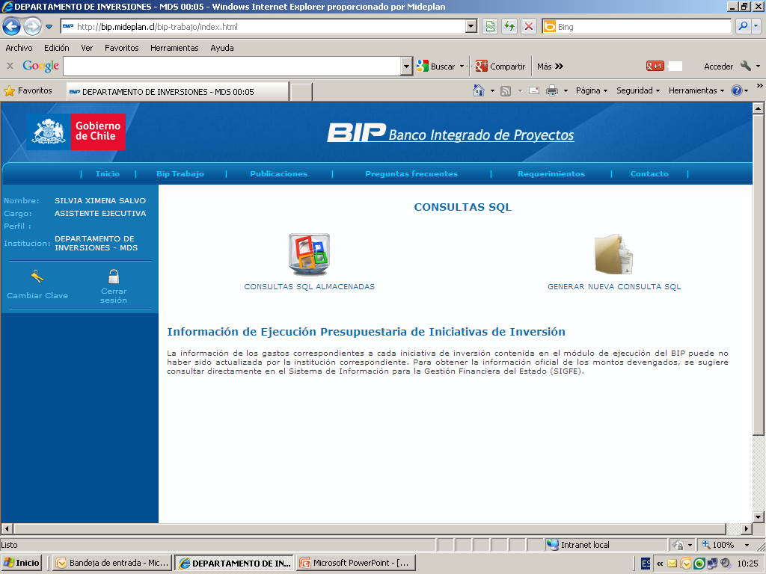
BIP DE GESTIÓN

Slide 19
GRACIAS

